Slide 1
Metode preciznih geodetskih merenja i obrade podataka
BRANA U MARADIKU – Obrada podataka snimljenih totalnom stanicom
Prof. dr Vladimir Bulatović vbulat2003@yahoo.com
dr Marko Marković marko_m@uns.ac.rs
Tatjana Budimirov tatjana.kuzmic@uns.ac.rs

Slide 2
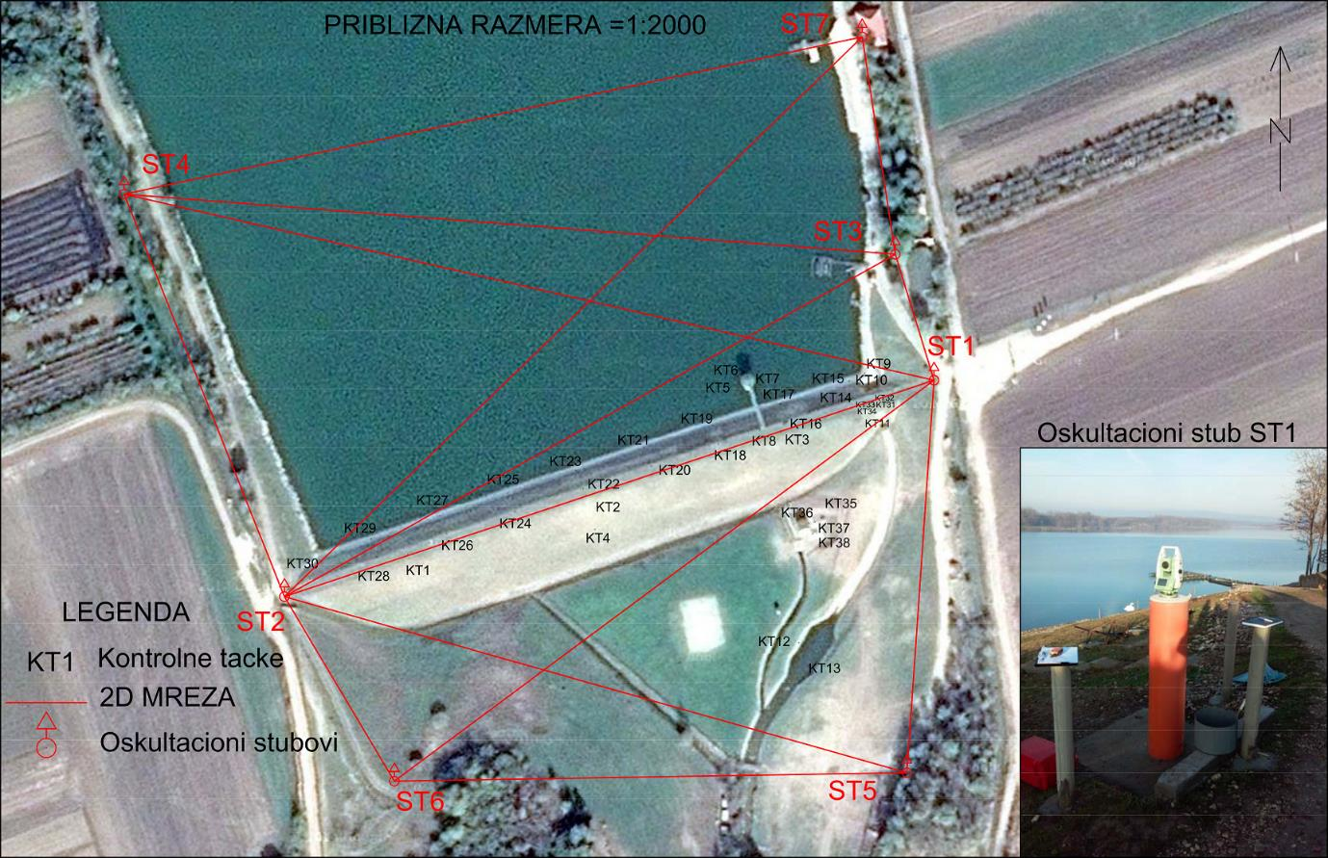

Slide 3
Sadržaj
Srediti zapisnik sa podacima snimanja girusnom metodom – izračunati definitivne vrednosti horizontalnih pravaca, vertikalnih uglova, kosih dužina.
Na osnovu koordinata stubova S1 i S2 u GK projekciji, pronaći i koordinate stubova S5 i S6 u GK projekciji
Kose dužine merene na terenu svesti na ravan GK projekcije
Izvršiti 3D izravnanje geodetske mreže

Slide 4
Zapisnik merenja
Srediti zapisnik sa podacima snimanja girusnom metodom (Podaci_Girusna_Metoda.xlsx) – izračunati kao aritmetičku sredinu definitivne vrednosti:
horizontalnih pravaca,
vertikalnih uglova,
kosih dužina.

Slide 5
Koordinate tačaka u GK
Pronaći koordinate stubova S5 i S6 u GK projekciji, ako su poznate koordinate stubova S1 i S2 u GK projekciji:
 | Y | X
S1 | 7421618.624 | 4992234.053
S2 | 7421348.403 | 4992144.062

Slide 6
Približne visine
Približne visine ploče stubova:
 | H
S1 | 136,273
S2 | 134,633
S5 | 123,895
S6 | 124,762

Slide 7
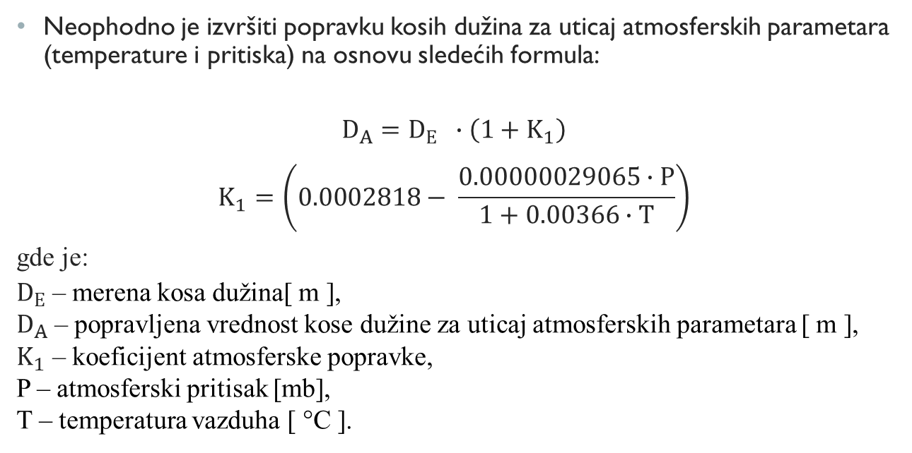
Svođenje dužina na ravan GK projekcije
Neophodno je izvršiti popravku kosih dužina za uticaj atmosferskih parametara (temperature i pritiska) na osnovu sledećih formula:
$$D_{A}=D_{Е} ∙\left(1+K_{1}\right)$$
$$K_{1}=\left(0.0002818− \frac{0.00000029065∙P}{1+0.00366∙T}\right)$$
gde je:
$D_{Е}$ – merena kosa dužina[ m ],
$D_{A}$ – popravljena vrednost kose dužine za uticaj atmosferskih parametara [ m ],
$K_{1}$ – koeficijent atmosferske popravke,
P – atmosferski pritisak [mb],
T – temperatura vazduha [ °C ].

Slide 8
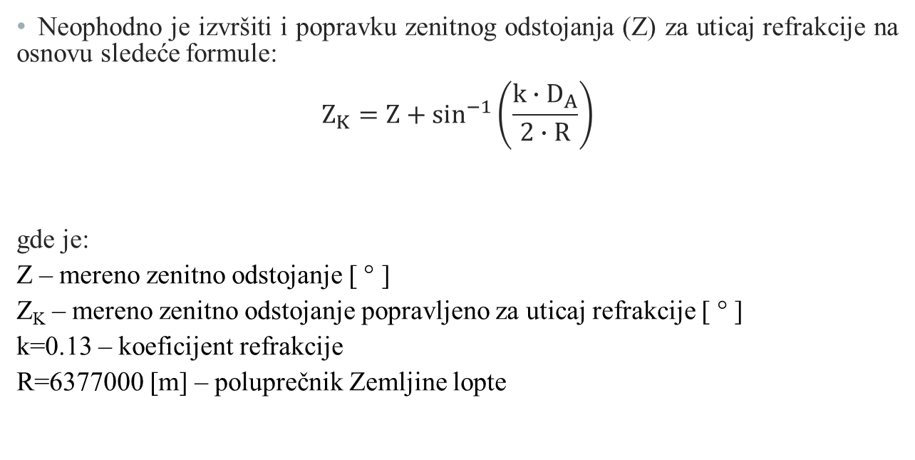
Svođenje dužina na ravan GK projekcije
Neophodno je izvršiti i popravku zenitnog odstojanja (Z) za uticaj refrakcije na osnovu sledeće formule:
$$Z_{K}=Z+\sin^{−1}\left(\frac{k∙D_{A}}{2∙R}\right)$$
gde je:
Z – mereno zenitno odstojanje [ ° ]
Z_{K} – mereno zenitno odstojanje popravljeno za uticaj refrakcije [ ° ]
k=0.13 – koeficijent refrakcije
R=6377000 [m] – poluprečnik Zemljine lopte

Slide 9
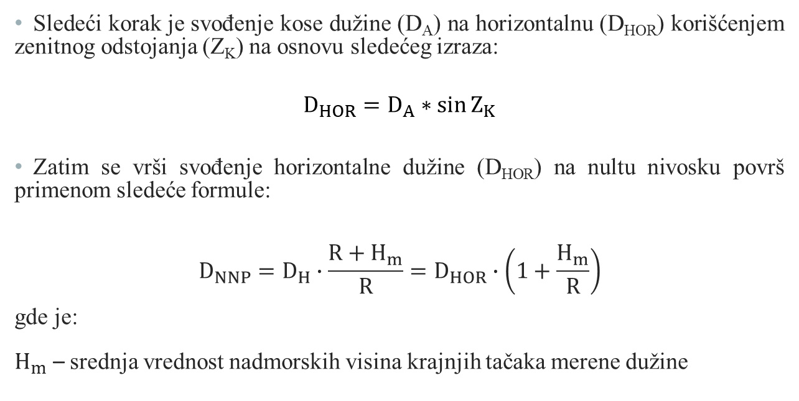
Svođenje dužina na ravan GK projekcije
Sledeći korak je svođenje kose dužine (D_{A}) na horizontalnu (D_{HOR}) korišćenjem zenitnog odstojanja (Z_{K}) na osnovu sledećeg izraza:
$$D_{HOR}=D_{A}∗\sin{Z_{K}}$$
Zatim se vrši svođenje horizontalne dužine (D_{HOR}) na nultu nivosku površ primenom sledeće formule:
$$D_{NNP}=D_{H}∙\frac{R+H_{m}}{R}=D_{HOR}∙\left(1+\frac{H_{m}}{R}\right)$$
gde je:
$H_{m}$ – srednja vrednost nadmorskih visina krajnjih tačaka merene dužine

Slide 10

Svođenje dužina na ravan GK projekcije
Visinske razlike između stubova izračunati na osnovu kose dužine (D_{A}), zenitnog odstojanja (Z_{K}), visina instrumenta (i) i signala (l) i sledeće formule:
$$∆H=D_{A}∗\cos{Z_{K}}+i−l$$

Slide 11
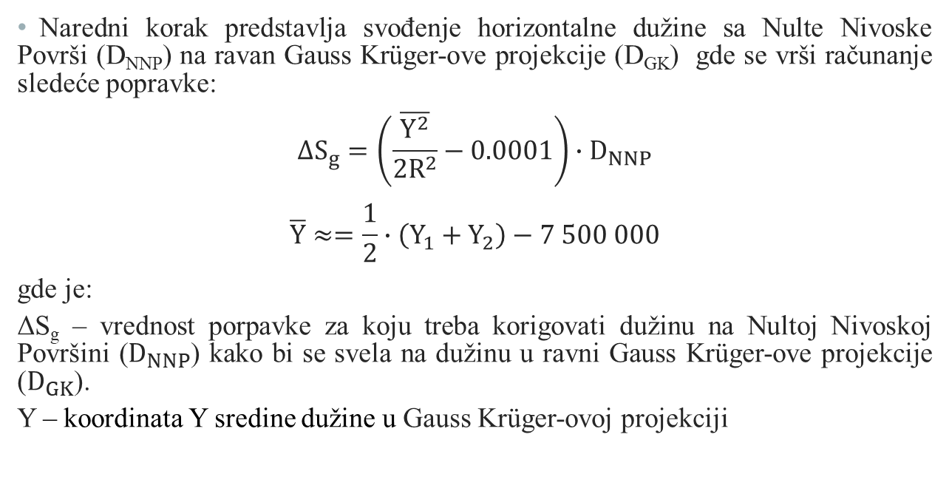
Svođenje dužina na ravan GK projekcije
Naredni korak predstavlja svođenje horizontalne dužine sa Nulte Nivoske Površi (D_{NNP}) na ravan Gauss Krüger-ove projekcije (D_{GK}) gde se vrši računanje sledeće popravke:
$$∆S_{g}=\left(\frac{\overline{Y^{2}}}{2R^{2}}−0.0001\right)∙D_{NNP}$$
$$\overline{Y}≈=\frac{1}{2}∙\left(Y_{1}+Y_{2}\right)−7 500 000$$
gde je:
ΔS_{g} – vrednost porpavke za koju treba korigovati dužinu na Nultoj Nivoskoj Površini ($D_{NNP}$) kako bi se svela na dužinu u ravni Gauss Krüger-ove projekcije ($D_{GK}$).
Y – koordinata Y sredine dužine u Gauss Krüger-ovoj projekciji

Slide 12
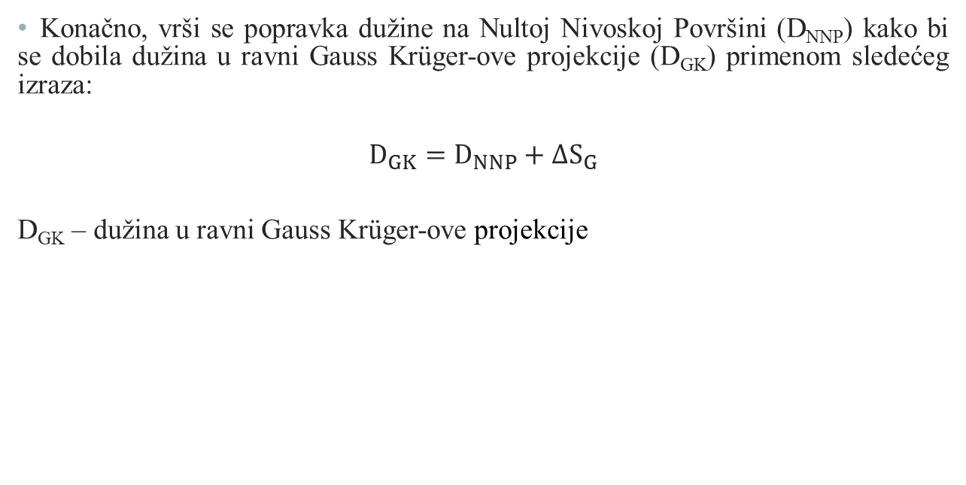
Svođenje dužina na ravan GK projekcije
Konačno, vrši se popravka dužine na Nultoj Nivoskoj Površini (D_{NNP}) kako bi se dobila dužina u ravni Gauss Krüger-ove projekcije (D_{GK}) primenom sledećeg izraza:
$$D_{GK}=D_{NNP}+∆S_{G}$$
D_{GK} – dužina u ravni Gauss Krüger-ovе projekcije

Slide 13
3D izravnanje geodetske mreže
Mrežu izravnati kao slobodnu po metodi najmanjih kvadrata, po modelu posrednog izravnanja
Merene veličine – horizontalni pravci, popravljeni vertikalni uglovi i popravljene kose dužine za uticaj atmosferskih parametara
Nepoznate veličine – X i Y koordinate i visina ploče stubova S1, S2, S5 i S6
Približne koordinate i visine ploče stubova su date na slajdu 5 i 6
Datum mreže definisati minimalnim tragom na sve tačke
Izravnanje uraditi prema uputstvu datom u radu „PRIMENA TRODIMENZIONALNOG IZRAVNANJA LOKALNIH GEODETSKIH MREŽA U INŽENJERSKOJ GEODEZIJI“

